Slide 2
Математическая игра 2048
Индивидуальный проект ученика IT Школы Samsung Владислава Кононенко

Slide 3
Сведения об игре 2048.
Это не совсем сравнимо, но и как множество других открытий и изобретений в области компьютерного ПО, 2048 была разработана не с целью создания успешного коммерческого проекта. Её автор, молодой итальянский программист и веб-разработчик Габриэле Чирулли, решил с пользой провести выходные и попробовать свои силы в написании программ на JavaScript. За основу он взял идею нескольких других цифровых головоломок (в частности Threesи 1024). К концу выходных, а именно 9 марта 2014 г. Г. Чирулли посредством Твиттера поделился ссылкой на своё творение, которое загрузил на Github, с друзьями. Дальше произошло то, что могло произойти только в информационную эпоху – меньше, чем за неделю в 2048 сыграло больше 4 млн. людей. 19-летний разработчик был поражён успехом игры, но зарабатывать на ней деньги не собирался. В интервью он честно говорил, что идея приложения не была оригинальной, он сделал лишь модификацию. Несмотря на это, 2048 по популярности значительно опережала аналогичные игры, вышедшие раньше, а после того, как появилась возможность скачать версии для Androidи iOS, спустя 2 месяца после первого релиза, о ней, без преувеличений, заговорил весь мир. Не последнюю роль здесь, конечно же, сыграл тот факт, что приложение распространялось бесплатно. Даже такие издания как «Times», «Wall Street Journal» и «Business Insider» вышли с положительными отзывами о данной компьютерной игре.

Slide 4
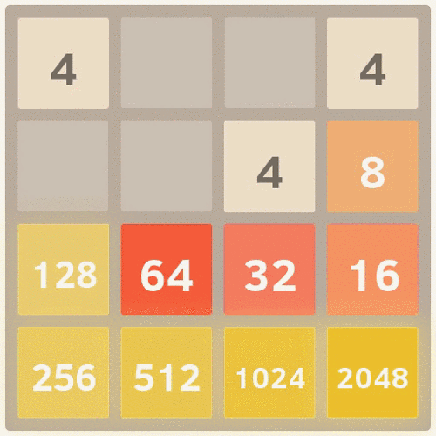
Техническое задание
Создать мобильную игру на тему «Математическая игра 2048»
Интерфейс должен быть прост и понятен. Расположить сверху текущий счёт и лучший счёт.
Добавить кнопку «Новая игра» для мгновенного начала новой игры.

Slide 5
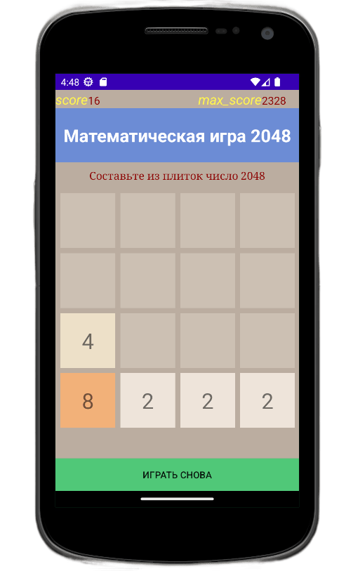
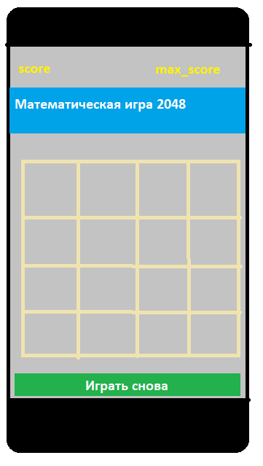
Техническая модель приложения

Slide 6
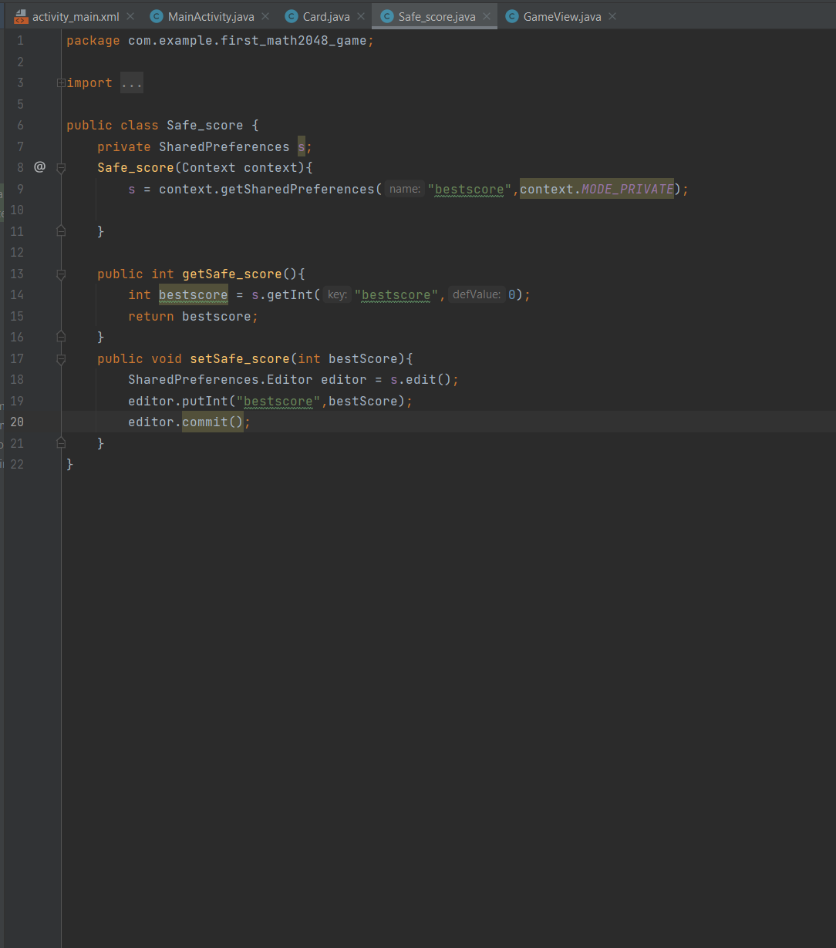
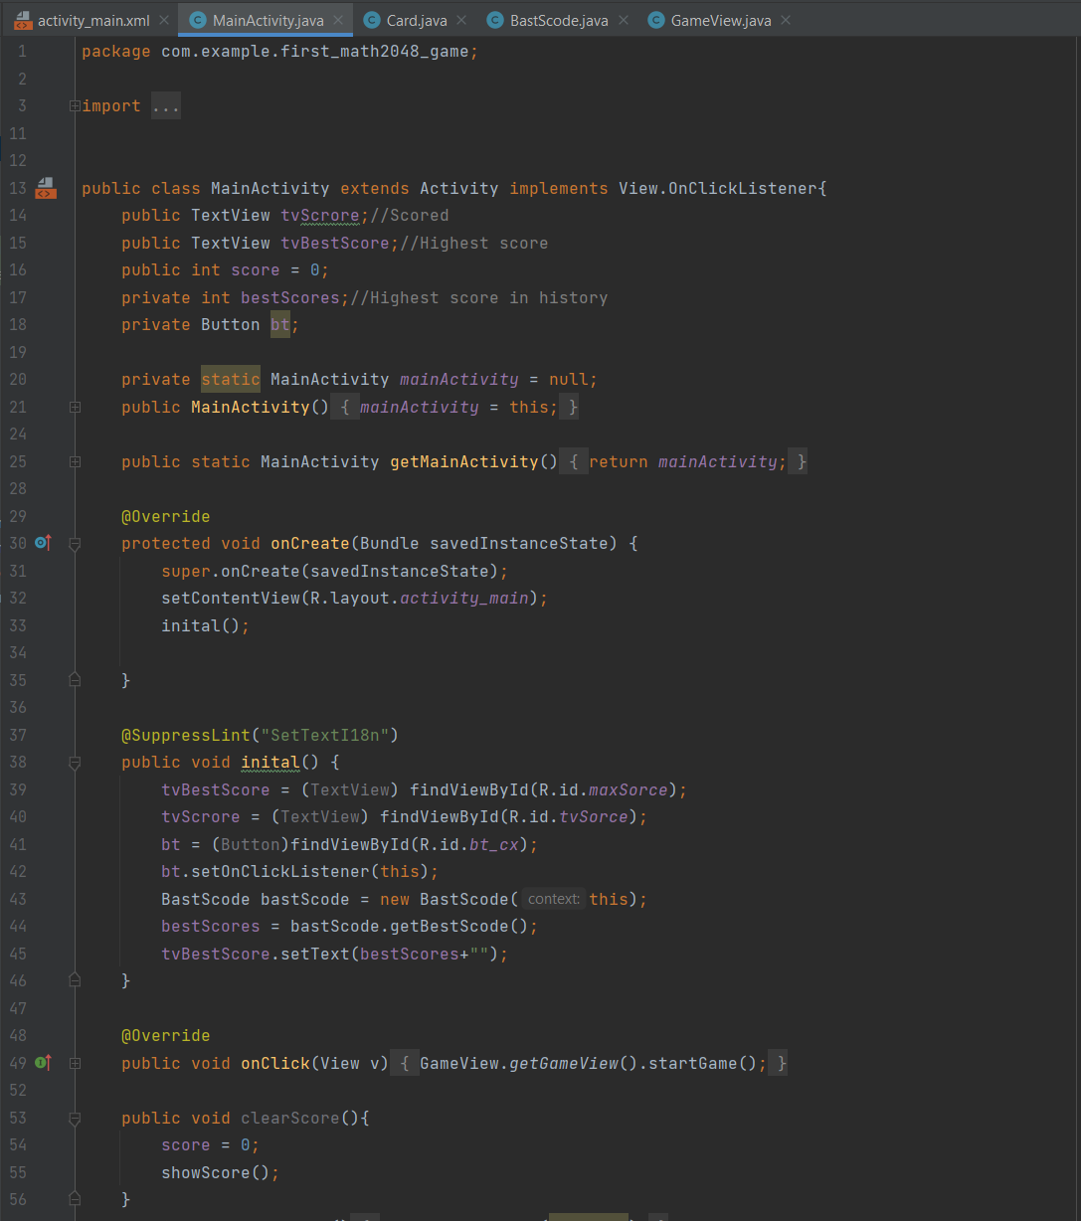
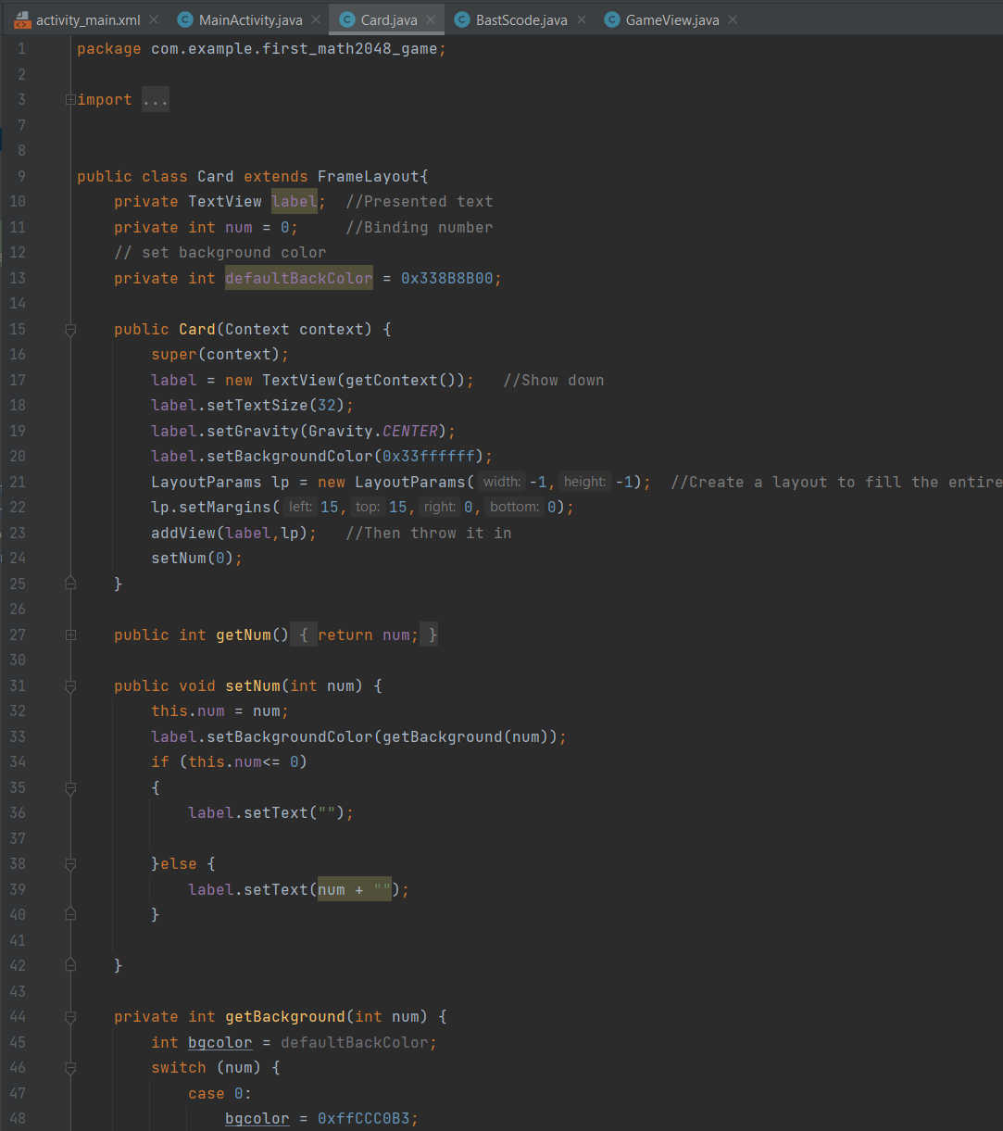
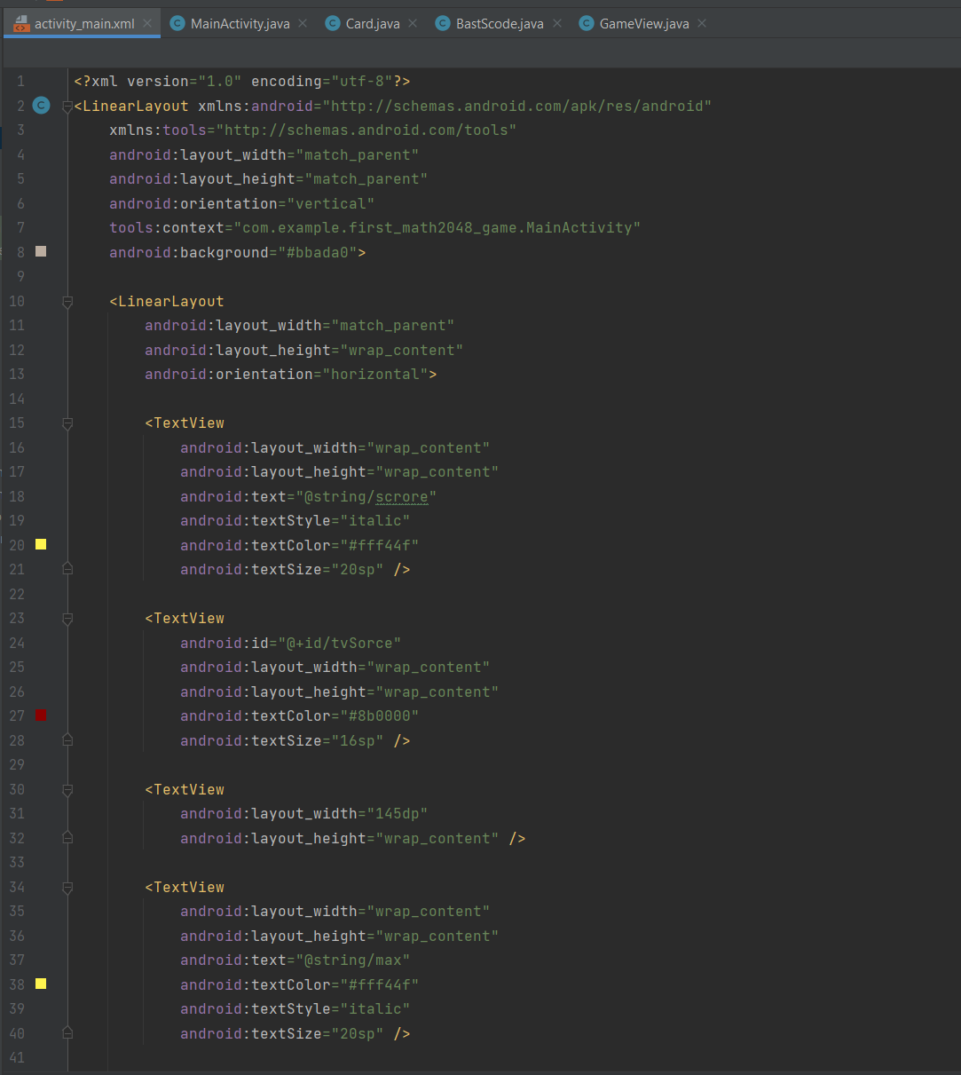
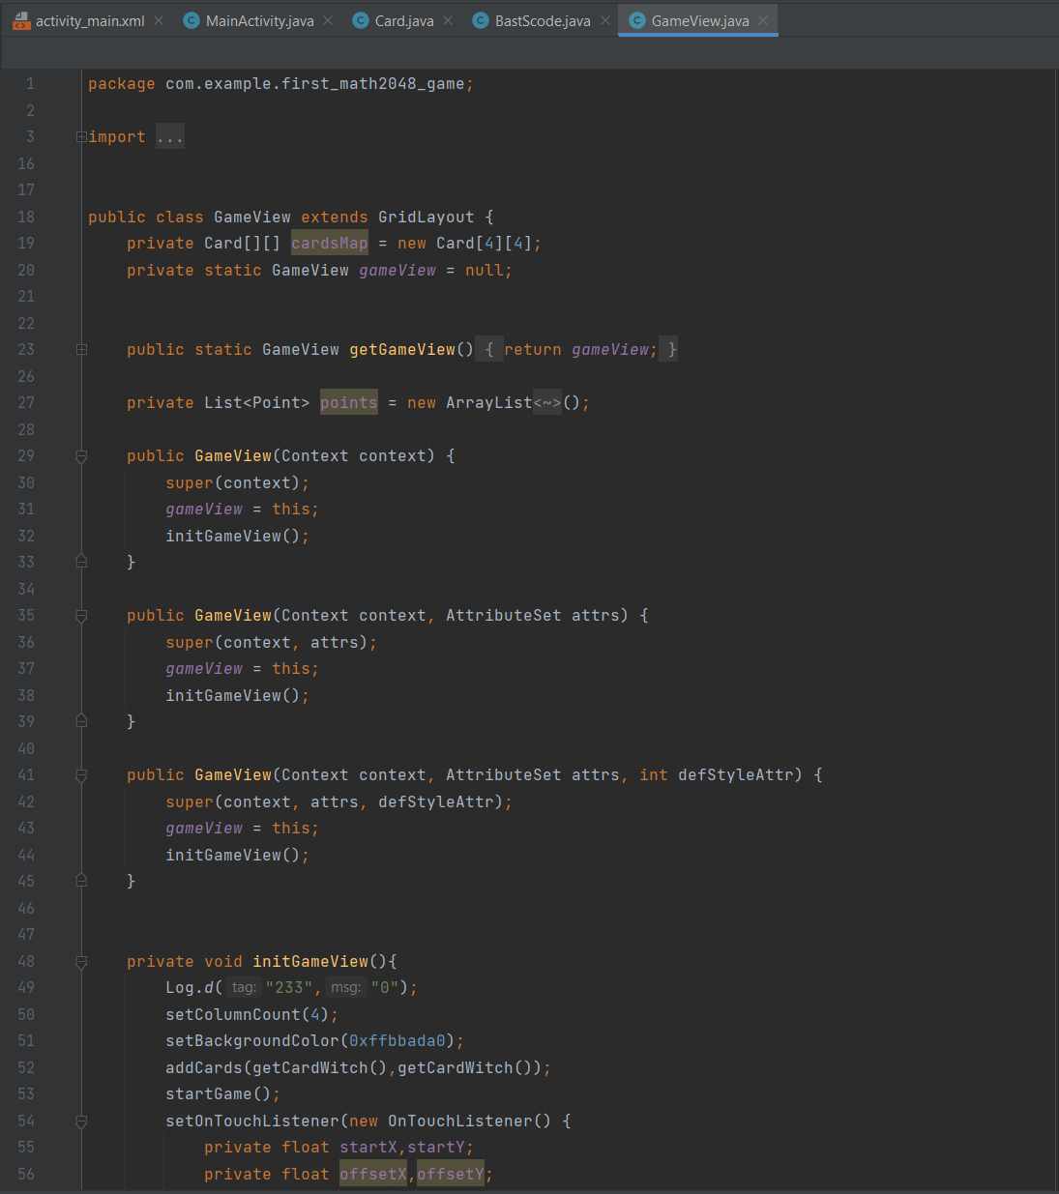
О приложении
Приложение состоит из 5 основных файлов:
MainActivity.java
Safe-score.java
activity-main.xml
Card.java
GameView.java

Slide 7
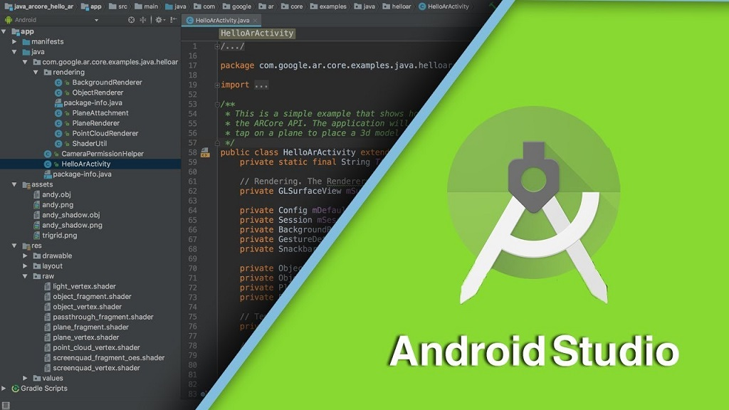
Приложение разрабатывалось в Android Studio.

Slide 8


Документация
Учебник IT школы Samsung
stackoverflow
Джошуа Блох - JAVA. Эффективное программирование, 3-е издание.
Герберт Шилдт - Java: руководство для начинающих. 7-е издание.
Роберт Мартин - Чистый код. Создание, анализ и рефакторинг. Ссылка.

Slide 9
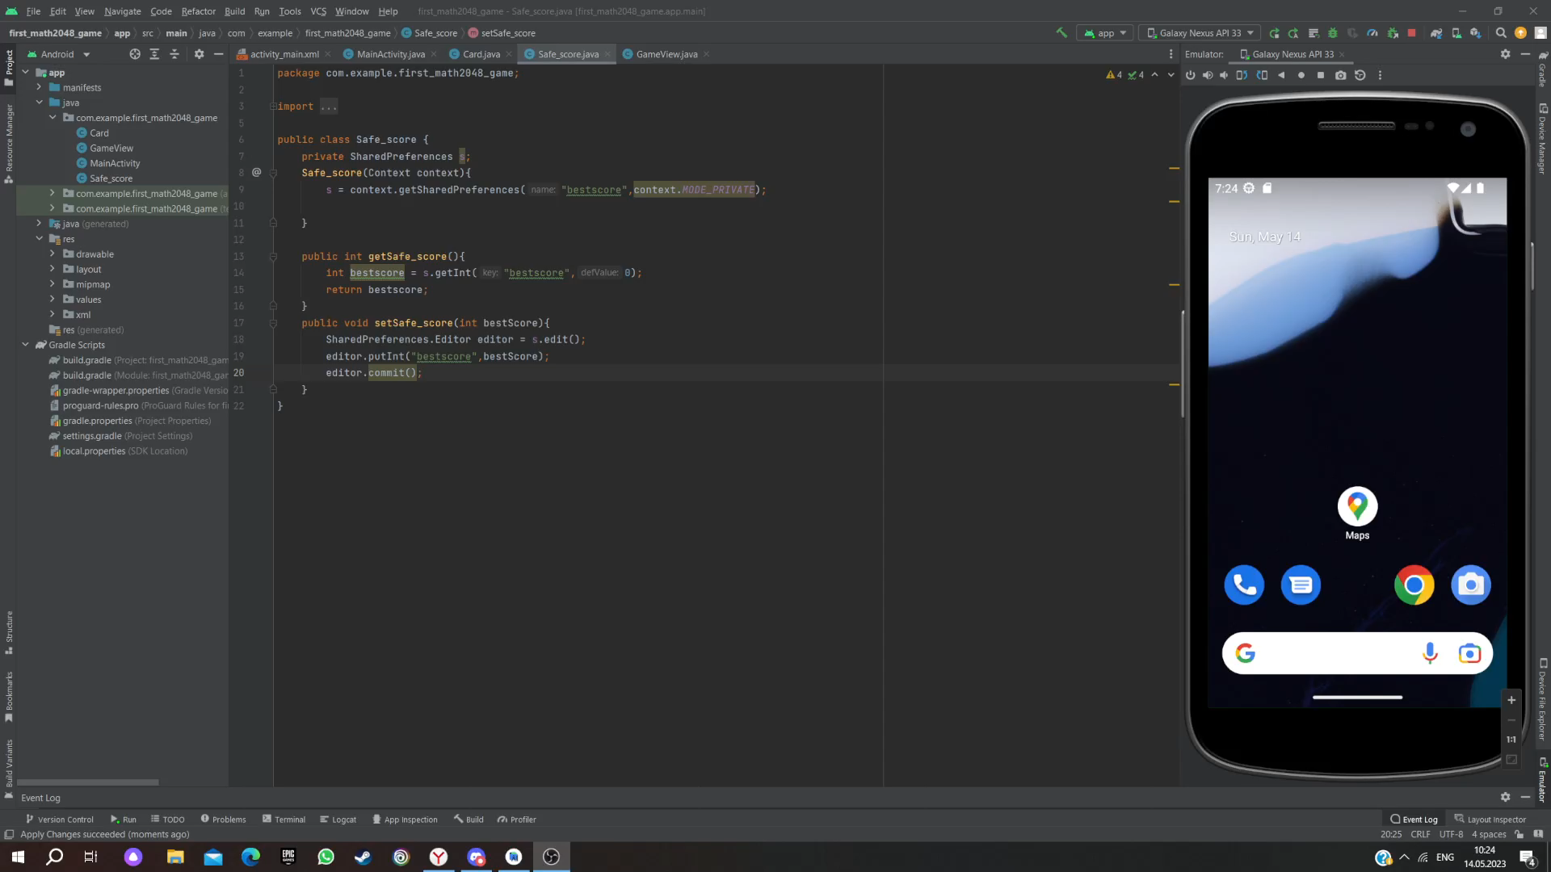
Пример работы приложения.

Slide 10
Спасибо за внимание

Slide 11


